Slide 1
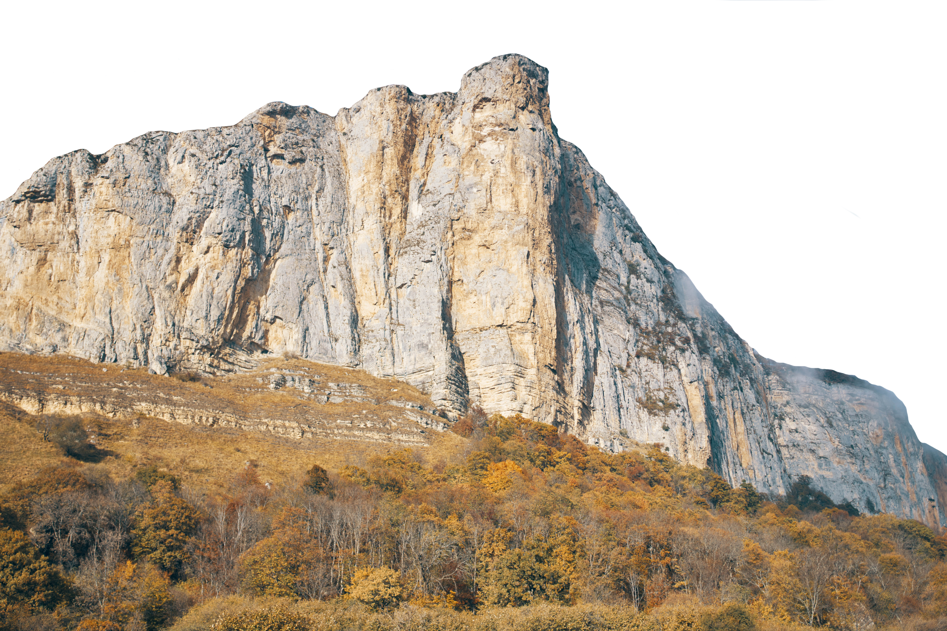

Lección 10
JUDÁ ES LLEVADA CAUTIVA
2 Reyes 24.18—25.9
«Vino, pues, la ira de Jehová contra Jerusalén y Judá, hasta que los echó de su presencia. Después Sedequías se rebeló contra el rey de Babilonia».
2 Reyes 24.20

Slide 2

Explicar las causas que llevaron a la caída de Jerusalén y el exilio de Judá, según el relato de 2 Reyes 24.18–25.9.
Argumentar, con base bíblica y teológica, si los eventos históricos como el exilio pueden interpretarse como castigo divino, evaluando distintos puntos de vista dentro de una discusión estructurada.
Relacionar la experiencia del exilio de Judá con situaciones contemporáneas de migración forzada o desarraigo mediante la redacción de una postal imaginaria desde el punto de vista de un exiliado.

Slide 3
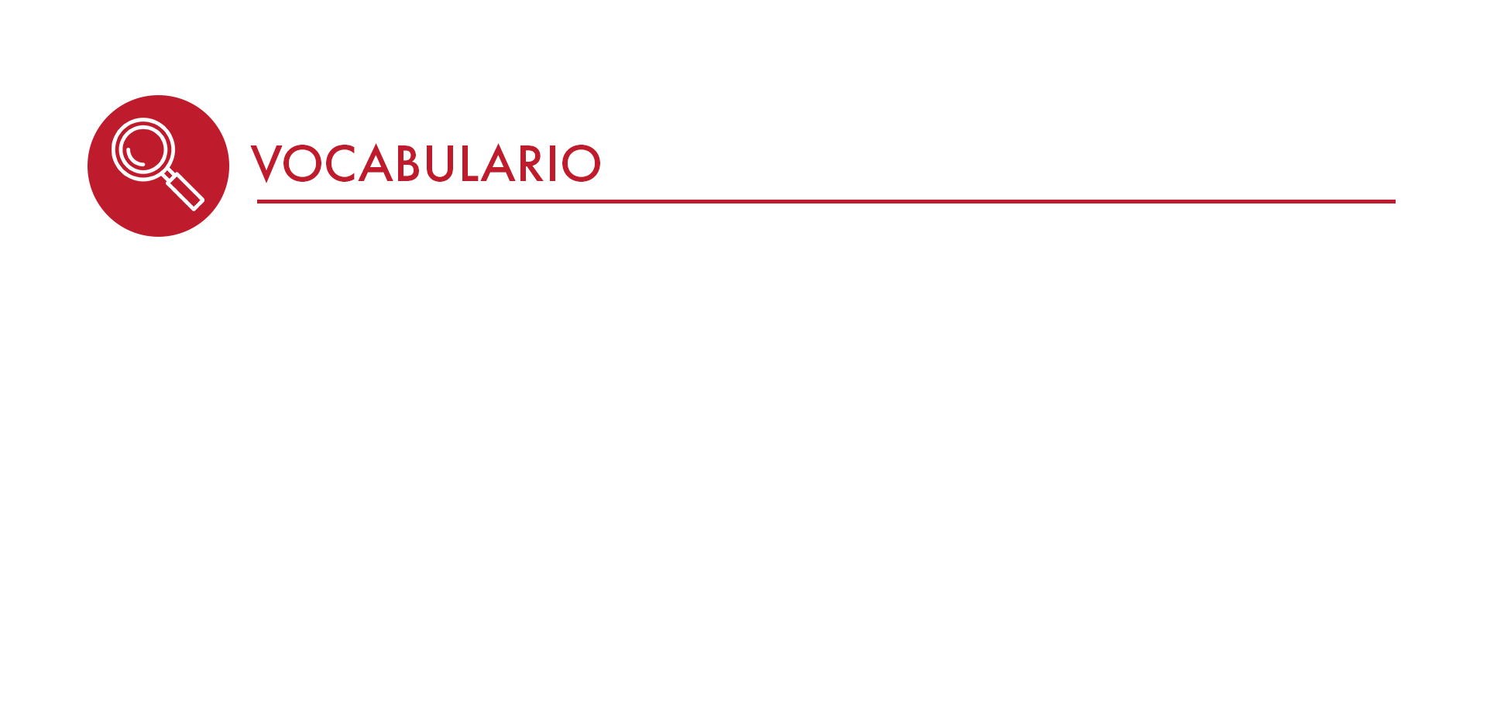
Cautividad: Es la condición de estar bajo dominio extranjero. En 2 Reyes 24 y 25, la cautividad de Judá representa el colapso del reino del sur y la deportación de su pueblo a Babilonia. Fue una dolorosa experiencia de desarraigo y sufrimiento.
Nabucodonosor: Rey de Babilonia que conquistó Judá. Gobernó desde el año 605 hasta el 562 a. C. Durante su mandato llevó a cabo tres deportaciones, destruyó el Templo y desmanteló la monarquía davídica.
Caldeos: Pueblo semítico que habitaba en el sur de Babilonia. En el texto, el término «caldeo» es sinónimo de «babilonio». Por eso se emplea para referirse a los soldados y funcionarios del ejército babilónico que sitia Jerusalén, captura a Sedequías y destruye el Templo.

Slide 4

2 Reyes 24.18—19
RVR
18 Sedequías tenía veintiún años cuando comenzó a reinar y reinó en Jerusalén once años. El nombre de su madre era Hamutal, hija de Jeremías, de Libna.
19 Hizo lo malo ante los ojos de Jehová, conforme a todo lo que había hecho Joacim.
VP
18 Sedequías tenía veintiún años cuando comenzó a reinar, y reinó once años en Jerusalén. Su madre se llamaba Hamutal, hija de Jeremías, y era de Libná.
19 Pero sus hechos fueron malos a los ojos del Señor, igual que los de Joaquim.

Slide 5
2 Reyes 24.20
RVR
20 Vino, pues, la ira de Jehová contra Jerusalén y Judá, hasta que los echó de su presencia. Después Sedequías se rebeló contra el rey de Babilonia.
VP
20 Por eso el Señor se enojó con Jerusalén y con Judá, y los echó de su presencia. Después Sedequías se rebeló contra el rey de Babilonia.

Slide 6
2 Reyes 25.1-2
RVR
1 Aconteció en el noveno año de su reinado, el día diez del mes décimo, que Nabucodonosor, rey de Babilonia, llegó con todo su ejército contra Jerusalén, la sitió y levantó torres alrededor de ella.
2 La ciudad estuvo sitiada hasta el año undécimo del rey Sedequías.
VP
1 El día diez del mes décimo del año noveno del reinado de Sedequías, el rey Nabucodonosor marchó con todo su ejército contra Jerusalén, y la sitió. Acampó frente a ella, y a su alrededor construyó rampas para atacarla.
2 La ciudad estuvo sitiada hasta el año once del reinado de Sedequías.

Slide 7
2 Reyes 25.3-4
RVR
3 A los nueve días del cuarto mes arreció el hambre en la ciudad y, cuando el pueblo de la tierra no tenía ya nada que comer,
4 abrieron una brecha en el muro de la ciudad. Aunque los caldeos la tenían rodeada, todos los hombres de guerra huyeron durante la noche por el camino de la puerta que estaba entre los dos muros, junto a los huertos del rey. El rey se fue por el camino del Arabá,
VP
3 El día nueve del mes cuarto de ese año aumentó el hambre en la ciudad, y la gente no tenía ya nada que comer.
4 Entonces hicieron un boquete en las murallas de la ciudad, y aunque los caldeos la tenían sitiada, el rey y todos los soldados huyeron de la ciudad durante la noche. Salieron por la puerta situada entre las dos murallas, por el camino de los jardines reales, y tomaron el camino del valle del Jordán.

Slide 8
2 Reyes 25.5-6
RVR
5 pero el ejército de los caldeos lo siguió y lo apresó en las llanuras de Jericó, tras haber dispersado todo su ejército.
6 Preso, pues, el rey, lo llevaron a Ribla ante el rey de Babilonia, y dictaron sentencia contra él.
VP
5 Pero los soldados caldeos persiguieron al rey Sedequías, y lo alcanzaron en la llanura de Jericó. Todo su ejército lo abandonó y se dispersó.
6 Los caldeos capturaron al rey y lo llevaron ante el rey de Babilonia, que estaba en Riblá, en el territorio de Hamat. Allí Nabucodonosor dictó sentencia contra Sedequías.

Slide 9
2 Reyes 25.7-8
RVR
7 Degollaron a los hijos de Sedequías en presencia suya y a él le sacaron los ojos, lo ataron con cadenas y lo llevaron a Babilonia.
8 En el mes quinto, a los siete días del mes, en el año diecinueve de Nabucodonosor, rey de Babilonia, llegó a Jerusalén Nabuzaradán, capitán de la guardia, siervo del rey de Babilonia.
VP
7 y en presencia de éste mandó degollar a sus hijos. En cuanto a Sedequías, mandó que le sacaran los ojos y que lo encadenaran para llevarlo a Babilonia.
8 El día siete del mes quinto del año diecinueve del reinado de Nabucodonosor, rey de Babilonia, Nebuzaradán, oficial del rey y comandante de la guardia real, llegó a Jerusalén

Slide 10
2 Reyes 25.9
RVR
9 Incendió la casa de Jehová, la casa del rey y todas las casas de Jerusalén; también prendió fuego a todas las casas de los príncipes.
VP
9 e incendió el templo, el palacio real y todas las casas de la ciudad, especialmente las casas de todos los personajes notables.

Slide 11
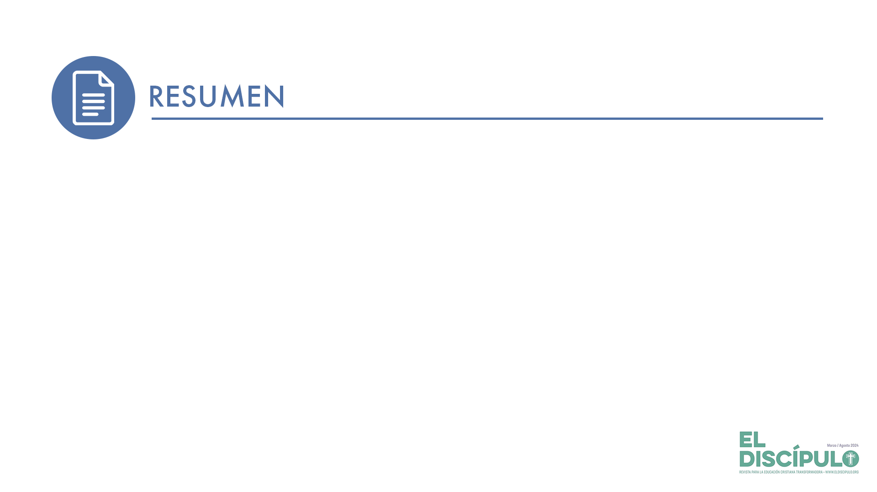
Los puntos principales de esta lección son los siguientes:
La desobediencia a Dios tiene un precio muy alto que todos debemos pagar, no importa nuestros títulos o afiliación religiosa.
Las situaciones de exilio pueden ser un terreno fértil para la renovación espiritual.
La manifestación del poder y la gracia de Dios no se limita a los templos y los espacios sagrados. Dios puede manifestar su poder a cualquier hora y en cualquier lugar.

Slide 12
Dios puede llamarnos a reconstruir aún en medio de la ruina. Es decir, Dios puede llamarnos al ministerio aun cuando estemos pasando por situaciones de crisis a nivel personal.
Debemos prestar atención a las situaciones de dolor, crisis y desarraigo en nuestro entorno para tratar de discernir la presencia y la acción divina en esas condiciones tristes.
Dios llama a la Iglesia, como pueblo de Dios, a mirar a los demás con compasión. Así, la Iglesia podrá mostrar el rostro de Jesucristo al mundo que nos rodea.

Slide 13
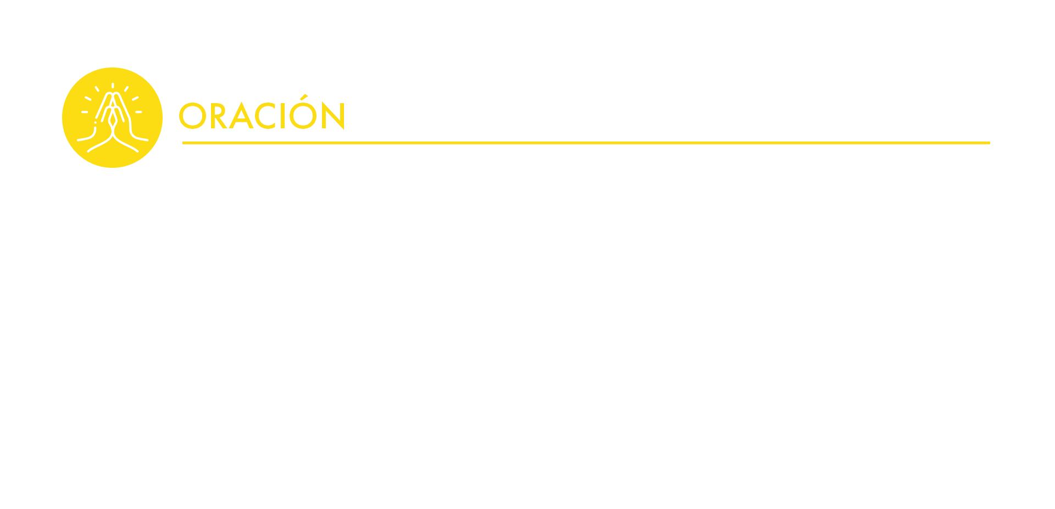
Soberano Dios, Señor nuestro. Venimos ante ti humillados, reconociendo nuestro pecado y nuestra maldad. Sabemos que muchas de nuestras crisis son producto de nuestras propias faltas. Por eso, hoy solo te pedimos que tengas misericordia de cada uno de nosotros. Lo rogamos en el nombre y por los méritos de nuestro Señor Jesucristo. Amén.

